Slide 1
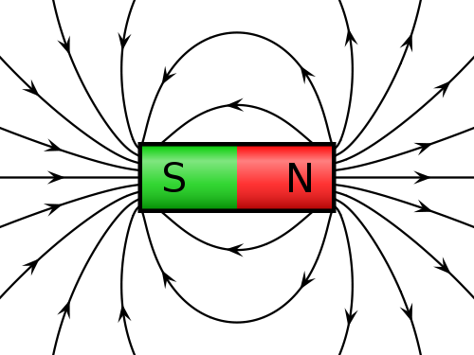
CAMPO MAGNETICO
Definición:
Un campo magnético es una descripción matemática de la influencia magnética de las corrientes eléctricas y de los materiales magnéticos.​ El campo magnético en cualquier punto está especificado por dos valores, la dirección y la magnitud; de tal forma que es un campo vectorial.
Sistema de Unidades:
Weber (Wb): Unidad de flujo magnético, flujo de inducción magnética. Es el flujo magnético que, al atravesar un circuito de una sola espira produce en la misma una fuerza electromotriz de 1 volt si se anula dicho flujo en 1 segundo por decrecimiento uniforme.

